Slide 1
GEOPOLITICA E PAESI MEDITERRANEI
Prof.ssa Simona Epasto

Slide 2
SERVIZI SEGRETI ISRAELIANI

Slide 3
Lo stato di Israele è inserito in un contesto geopolitico “complicato” in cui la necessità di tutela della sicurezza fa sì che le agenzie di intelligence abbiano sempre ricoperto un ruolo basilare per la protezione del territorio stesso e dei suoi abitanti.
MOSSAD: Servizio segreto israeliano istituito ufficialmente nel 1949 con funzioni di spionaggio e controspionaggio e attivo soprattutto all’estero (lo Shin Beth si occupa della sicurezza interna). I vertici del M., che è noto per la sua efficienza informativa e operativa, rispondono direttamente al primo ministro.
LO SHABAK O SHIN BET ha il compito istituzionale del mantenimento della sicurezza interna su tutti i territori, compresi quelli occupati.

Slide 4
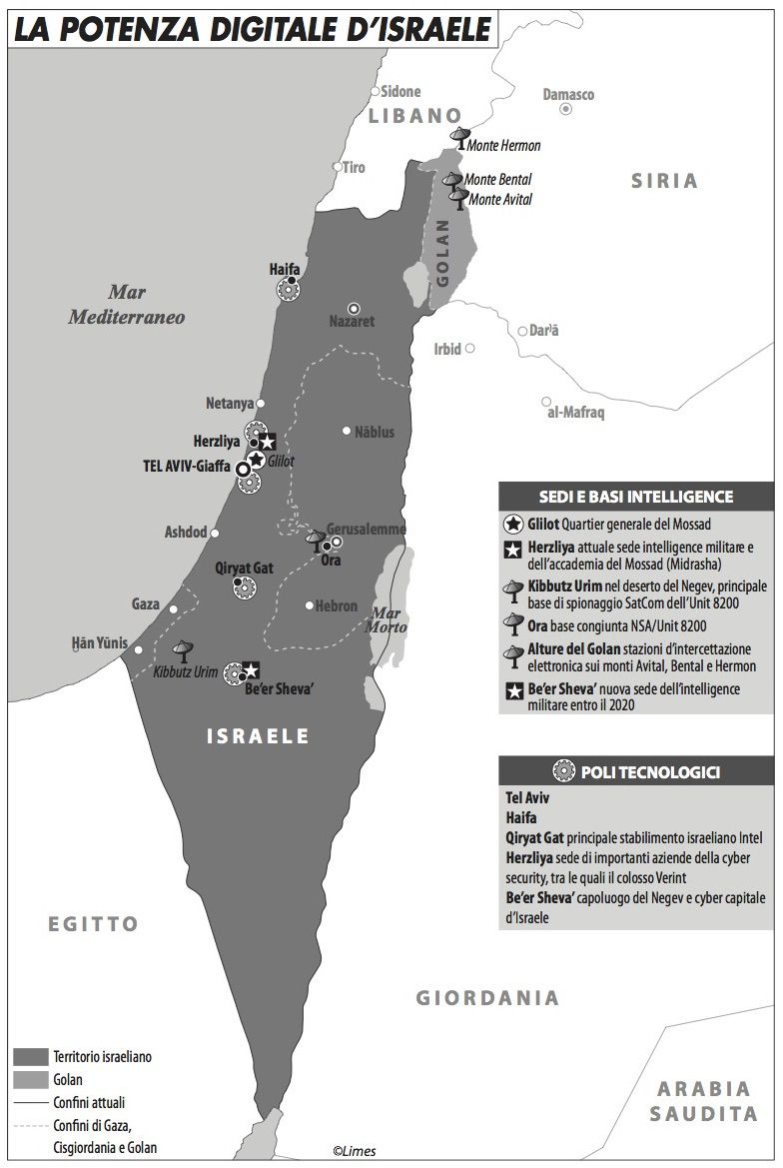

Slide 5
L’ecosistema cibernetico dello Stato ebraico è frutto di molteplici fattori. Ma il principale è lo shock che Israele, le sue Forze armate e l’intera popolazione hanno subìto con l’attacco a sorpresa da parte araba nella guerra dello Yom Kippur (1973).
Tzahal e la comunità d’intelligence israeliana furono colti alla sprovvista non solo dall’assalto delle truppe egiziane lungo le rive del Canale di Suez e di quelle siriane sulle alture del Golan, ma anche dalle performance dei missili anticarro e soprattutto antiaerei forniti dai sovietici ai due eserciti arabi.

Slide 6
L’elaborazione d’urgenza di tattiche specifiche e la fornitura di contromisure elettroniche da parte americana permisero all’Aeronautica israeliana di dominare le difese aeree avversarie, a prezzo di perdite sostenute soprattutto nella fase iniziale del conflitto
A seguito della guerra del Kippur Israele decise di incrementare lo sviluppo della propria industria elettronica militare e civile. Non è forse un caso che nell’anno successivo alla guerra fu fondata la prima filiale israeliana dell’Intel americana. Sempre sull’onda del medesimo shock, qualche anno dopo due professori dell’Università ebraica di Gerusalemme, Felix Dothan e Shaul Yatziv, lanciarono il programma Talpiot per selezionare e formare l’élite di scienziati e tecnici destinati a servire nella Mafat, l’unità di sviluppo tecnologico di Tzahal,

Slide 7
la maggioranza dei ciberguerrieri israeliani è addestrata da due unità specializzate dell’Aman, l’intelligence militare. L’Unità 8.200, spesso descritta come il contraltare israeliano dell’Nsa americana, è incaricata di intercettare le comunicazioni di soggetti nemici, neutrali e amici, nonché di svolgere attività offensive ad ampio raggio nel campo informatico.
L’Unità 8.200 dispone di un reparto di ricerca, soprannominato «The Farm», incaricato di trovare mezzi e modalità sempre nuovi per aggirare le protezioni crittografiche dei sistemi di comunicazione militari e civili, comprese applicazioni come WhatsApp e Telegram. The Farm lavora anche a beneficio dell’ancor più segreta Unità 8.100 che si occupa di penetrare i sistemi di comunicazione e di stoccaggio dei dati di singole organizzazioni e individui.

Slide 8
La svolta tecnologica impressa dall’intelligence militare ha coinvolto anche le due agenzie civili: il servizio di sicurezza interna, lo Shin Bet, e il Mossad, dedito allo spionaggio e alle operazioni speciali.
Il primo ha sviluppato rilevanti capacità nel campo della sorveglianza elettronica e cibernetica, da solo o in collaborazione con lo spionaggio militare.
Lo Shin Bet è passato addirittura per ben tre rivoluzioni digitali, la prima alla fine degli anni Novanta per far fronte all’ondata di attentati suicidi commessi da Ḥamās. Ora siamo alla terza rivoluzione con la fusione della branca responsabile della Sigint (lo spionaggio elettronico) con quella incaricata delle operazioni difensive e offensive nel ciberspazio.
Nel corso degli anni lo Shin Bet si è specializzato nell’intelligence dei social media (Socmint) per prevenire attentati da parte di formazioni terroristiche e di singoli individui. Al momento il 25% del personale dello Shin Bet è impiegato nella branca Sigint/Cyber.

Slide 9
La protezione delle reti civili è condivisa tra l’Autorità cibernetica del direttorato nazionale e lo Shin Bet. La prima, che dispone di un team di pronta risposta con sede a Be’er Sheva‘, è responsabile della protezione dei due terzi delle infrastrutture vitali del paese, comprese quelle energetiche ed elettriche; il secondo del restante terzo, comprese le infrastrutture delle telecomunicazioni.
A sua volta il Mossad dispone di un segretissimo reparto hacker che, analogamente a quello dell’Unità 8100, prende di mira le comunicazioni e i dati di singole persone o organizzazioni.
Il Mossad intrattiene relazioni con alcuni hacker esterni cui appalta molteplici operazioni, così da mantenere un grado di separazione tra la propria organizzazione e i bersagli colpiti. Di recente il Mossad ha creato un fondo d’investimento sulla falsariga di In-Q-Tel, il braccio finanziario della Cia nella Silicon Valley.
Annunciato nel giugno 2017, Libertad Ventures consente al Mossad di relazionarsi con le dinamiche start-up israeliane del Silicon Wadi. Situazione quasi paradossale perché molte delle società nel campo informatico e della sicurezza cibernetica sono state create da giovani che hanno servito nelle due unità di spionaggio elettronico dell’Aman, una volta tornati alla vita civile.

Slide 10
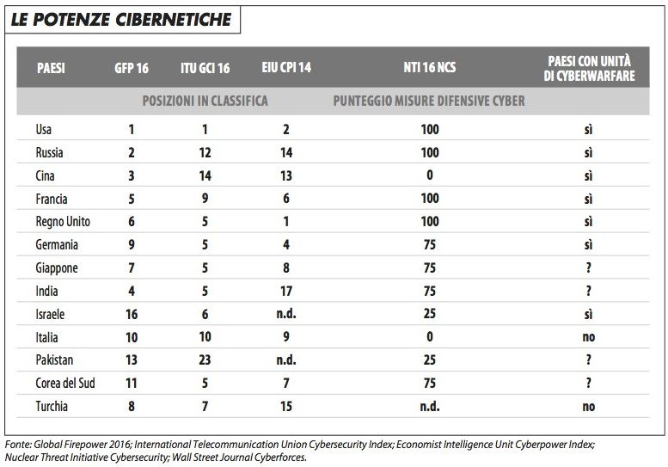

Slide 11
Il governo israeliano sostiene pienamente gli sforzi commerciali delle aziende del settore a fini economici ma anche geopolitici.
L’Agenzia per lo sviluppo internazionale del ministero degli Esteri (Mashav) fornisce programmi di formazione e di consulenza per la cibersicurezza a paesi in via di sviluppo. I legami che si creano in questo campo tra attori stranieri pubblici e privati ed entità commerciali israeliane rafforzano i rapporti internazionali dello Stato ebraico.
La scoperta che i servizi segreti degli Emirati Arabi Uniti e dell’Arabia Saudita impiegano un malware di produzione israeliana per spiare gli smartphone è probabilmente solo la punta dell’iceberg di una relazione molto più estesa e profonda.

Slide 12
In Asia, è Singapore l’hub strategico per le imprese israeliane che intendono conquistare i mercati orientali, specie la Corea del Sud, l’India, le Filippine e la Thailandia. Nella città-Stato la Iai ha creato un centro per la cibersicurezza e i due paesi intrattengono da decenni stretti legami nel campo della difesa e dell’intelligence, esteso all’ambito cibernetico.
Altro Stato chiave è il Giappone, dopo l’intesa siglata nel 2014 tra Netanyahu e Abe Shinzō che prevede la formazione in Israele di esperti giapponesi in sicurezza informatica e la consulenza da parte dello Stato ebraico per la protezione virtuale delle prossime Olimpiadi di Tōkyō 2020. I due governi hanno pure creato un forum di dialogo sul tema.
L’UE, già in vista del Brexit il Regno Unito stava rafforzando le proprie relazioni industriali e di sicurezza con alcuni Stati chiave, Israele compreso, con il quale il governo britannico intende collaborare allo sviluppo di tecnologie per l’industria 4.0, comprendenti l’intelligenza artificiale e la cibersicurezza.
Inoltre Londra, insieme a New York, è un’importante piazza finanziaria per le start-up israeliane in cerca di fondi. In Francia alcune società israeliane sono fornitrici dei servizi governativi, nonostante le diffidenze legate allo scontro tra aziende dei due paesi sui mercati africani..

Slide 13
Infine la Cina costituisce una sfida e un’opportunità. Se pure nel 2017 la Repubblica Popolare contava un terzo degli investimenti nel settore high tech israeliano, secondo lo Shin Bet le maggiori minacce nel campo cibernetico per lo Stato ebraico proverrebbero proprio da Russia e Cina, non da Iran o Ḥamās.
Hacker cinesi avrebbero rubato alcuni segreti dei sistemi antimissili Iron Dome e Arrow 3. Così in Israele si è aperto un dibattito sugli investimenti della Repubblica Popolare nel settore hig tech e nelle infrastrutture nazionali, per timore che lo spionaggio di Pechino li usi per sottrarre segreti industriali e militari.
Persino i sistemi intelligenti di regolazione del traffico installati da aziende cinesi in alcuni importanti snodi stradali dello Stato ebraico possono veicolare all’intelligence dell’Impero del Centro informazioni su movimenti militari o sull’innalzamento del livello d’allarme delle truppe di Tzahal.
Insomma Israele dovrà presto decidere da che parte schierarsi, quando l’alleato americano intensificherà ulteriormente il confronto a tutto campo con Pechino.
https://www.youtube.com/watch?v=r3AGNVWEJ4A

